Slide 1
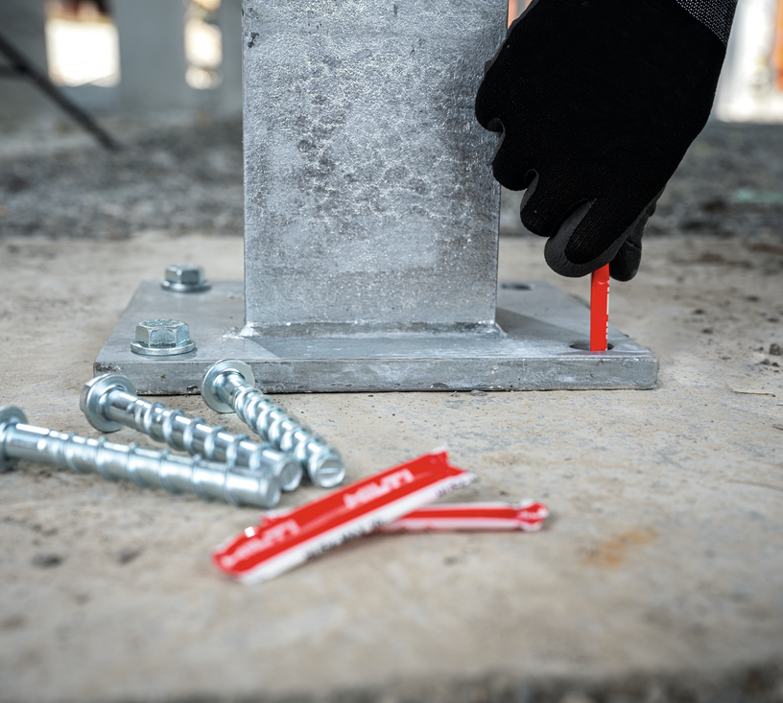
KOMBINACE MECHANICKÉ A CHEMICKÉ KOTVY
Ing. Daniel Mikeš
Hilti ČR, spol. s.r.o.
Sympozium MOSTY 2022

Slide 2
OBSAH PREZENTACE:
1
TECHNOLOGIE KOMBINACE MECHANICKÉ A CHEMICKÉ KOTVY
Technologický princip
Výhody / nevýhody
Porovnání únosností
2
OBLASTI POUŽITÍ
Nové možnosti aplikace kotvy do stávajícího otvoru
Použití na mostních konstrukcích

Slide 3

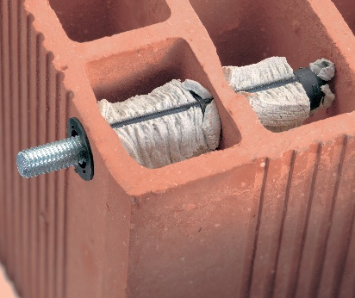


Principy fungování chemických kotev:
1
TECHNOLOGIE KOMBINACE MECHANICKÉ A CHEMICKÉ KOTVY
Chemické kotvy
Soudržnost lepidla a tření
Rozpěrná kotva
Tvarový zámek
Soudržnost
Mikro tvarový zámek

Slide 4


VÝHODY A OMEZENÍ CHEMICKÝCH KOTEV:
Malé okrajové vzdálenosti a osové vzdálenosti mezi kotvami
Flexibilita (různá kotevní hloubka, závitové tyče, výztuže, velké průměry, větší mezery mezi deskou kotevním šroubem)
Univerzálnost: v různých typech základních materiálů
Dobrá požární odolnost
Kotevní otvor je zaplněný / vodotěsný
Odolnost pro dynamickému namáhání
Není možnost ihned po instalaci zatížit
Všechny chemické hmoty mají omezené datum spotřeby – požadavky na správné skladování
Montáž je více komplexní než u mechanických kotev
Více citlivé na správné čištění kotevního otvoru

Slide 5
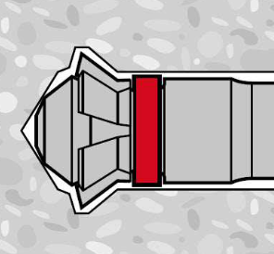
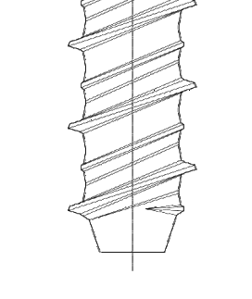
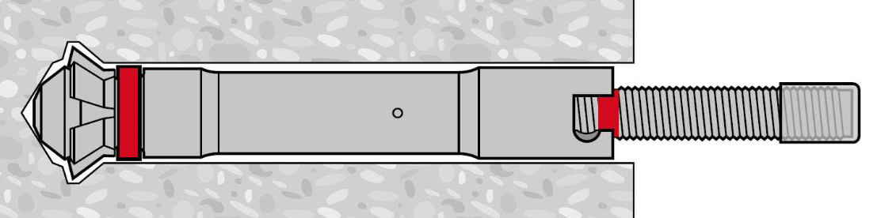

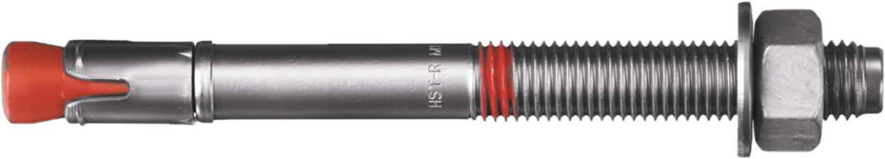
PRINCIPY FUNGOVÁNÍ MECHANICKÝH KOTEV:
Mechanické kotvy
Aktivované řízenou deformací
Aktivované utahovacím momentem
Šrouby do betonu s mikro tvarovým zámkem
Zařezávací s tvarovým zámkem

Slide 6
VÝHODY A OMEZENÍ MECHANICKÝCH KOTEV:
Možnost zatížit ihned po instalaci
Jednoduché na montáž
Žádné omezení data spotřeby (expirace)
Vysoká požární odolnost
Kotevní hloubka je pevně dána pro většinu kotev
V porovnání s chemickými kotvami mají mechanické kotvy větší okrajové vzdálenosti a osové vzdálenosti
Kotevní otvor není vodotěsný
Vyšší nároky na kvalitu betonu

Slide 7
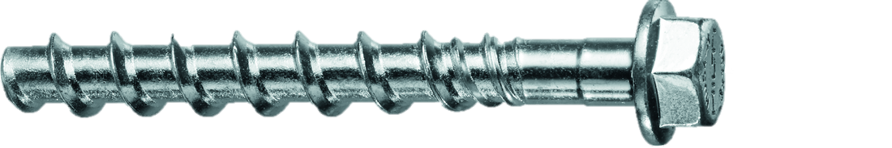
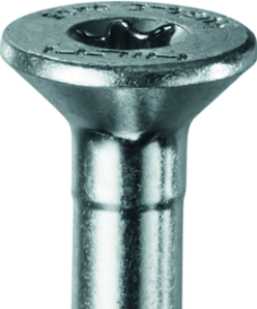
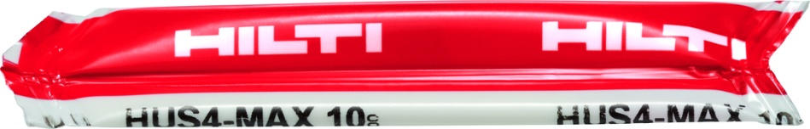
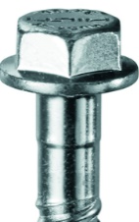
HLAVNÍ SYSTÉMOVÉ VYLEPŠENÍ PŘINÁŠÍ KOMBINOVANÁ – HYBRIDNÍ KOTVA HUS4-MAX:
HUS4 – kotevní šroub do betonu – mechanická kotva
Různé typy hlav kotevního šroubu
HUS4-MAX – chemická patrona
(dvousložkové lepidlo)

Slide 8
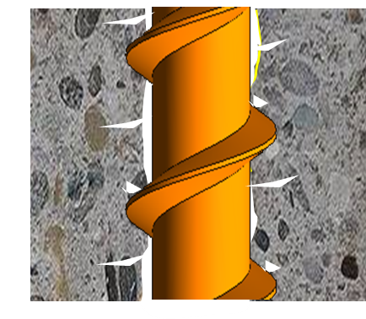
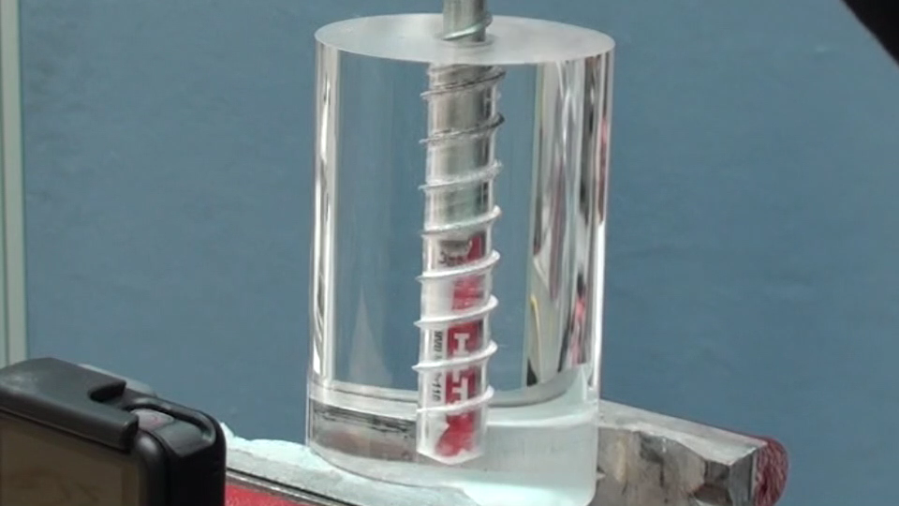
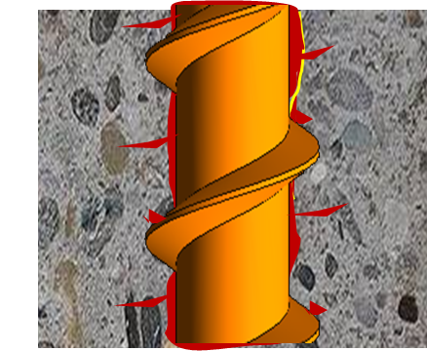
Jak probíhá aktivace lepidla s šroubem do betonu:
  Kotevní šroub HUS4 bez chemické hmoty
  HUS4-MAX s vyplněnou chemickou hmotou
Demonstrativní ukázka rozmixování chemické hmoty a její aktivace.
V momentě, kdy se hmota zbarví do modra, je hmota rozmixována. Ve skutečnosti není hmota modrá, slouží pro ilustraci.

Slide 9
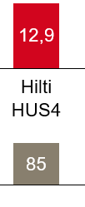
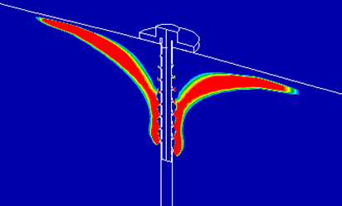
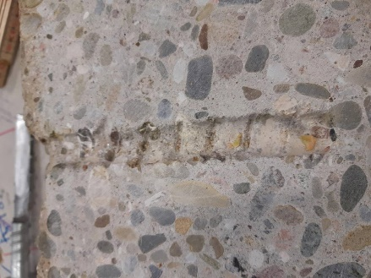


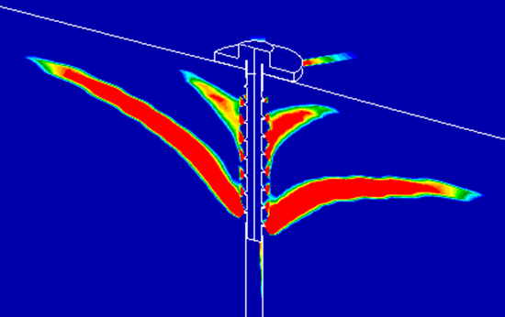
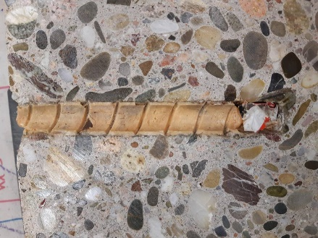
POUŽITÍM CHEMICKÉ PATRONY DOCHÁZÍ K VÝRAZNÉMU NÁRUSTU únosnosti OPROTI STANDARDNÍMU ŠROUBU:
Závit v betonu
Standardní plocha tvarového zámku
N_{Rd} [kN]
Samotný kotevní šroub HUS4
Částečně redukovaná kotevní hloubka
h_{nom} [mm]
Závit v betonu s vyplněním chemické hmoty
Zvýšená plocha tvarového zámku
Vyplněné mikrotrhliny v betonu
Funkčnost po celé kotevní hloubce
N_{Rd} [kN]
Zalepený HUS4-MAX
h_{nom} [mm]

Slide 10
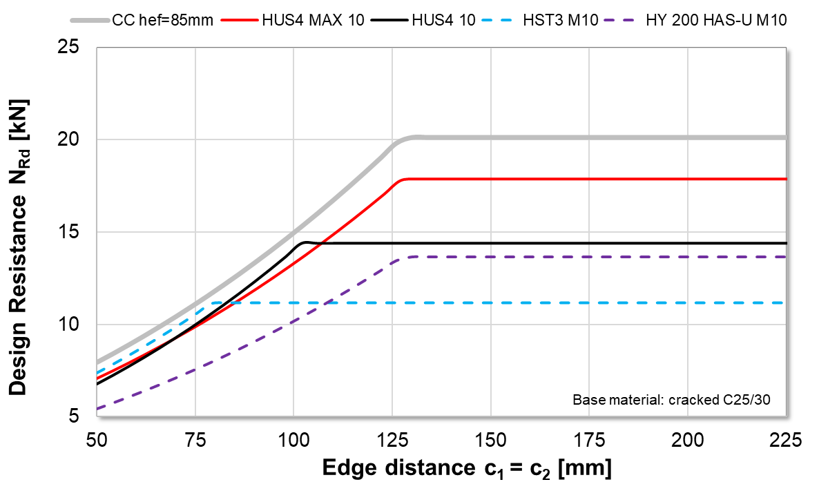
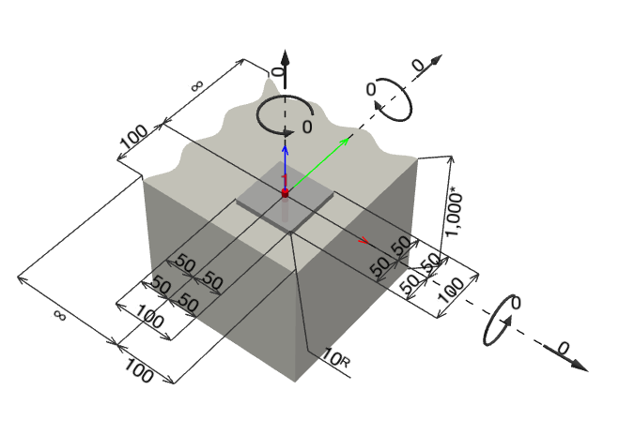
POROVNÁNÍ NÁVRHOVÉ ÚNOSNOSTI PRO ROZMĚR M10:
Samostatná kotva – porovnání únosnosti
Typ řešení

Slide 11
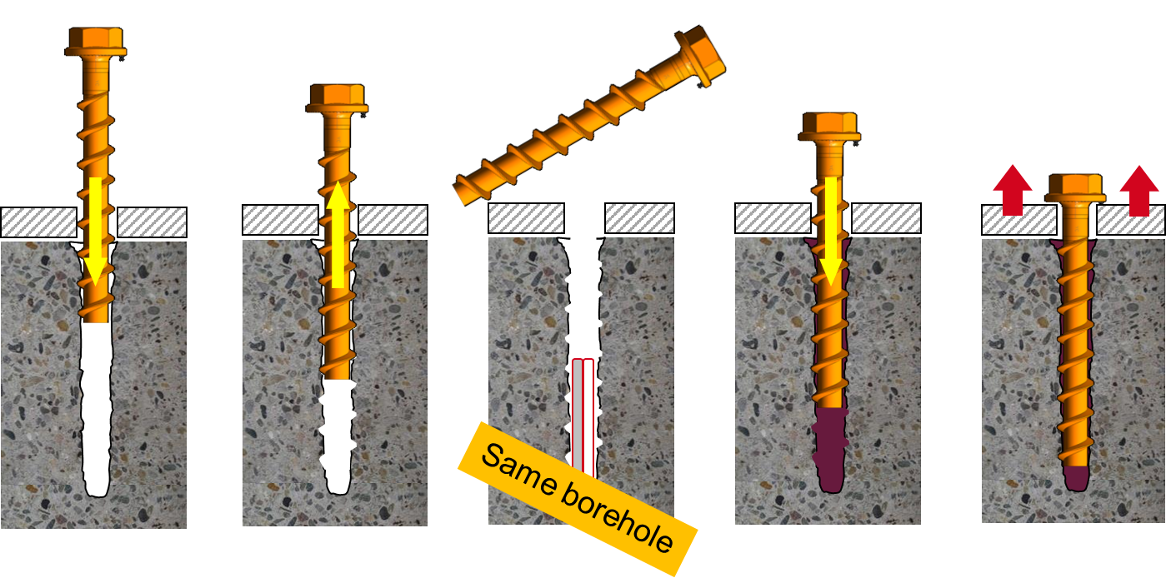
Možnost použití stejného otvoru při doplnění kapsle:
2
Oblasti použití
Použití stejného otvoru znovu – doplnění kapsle

Slide 12
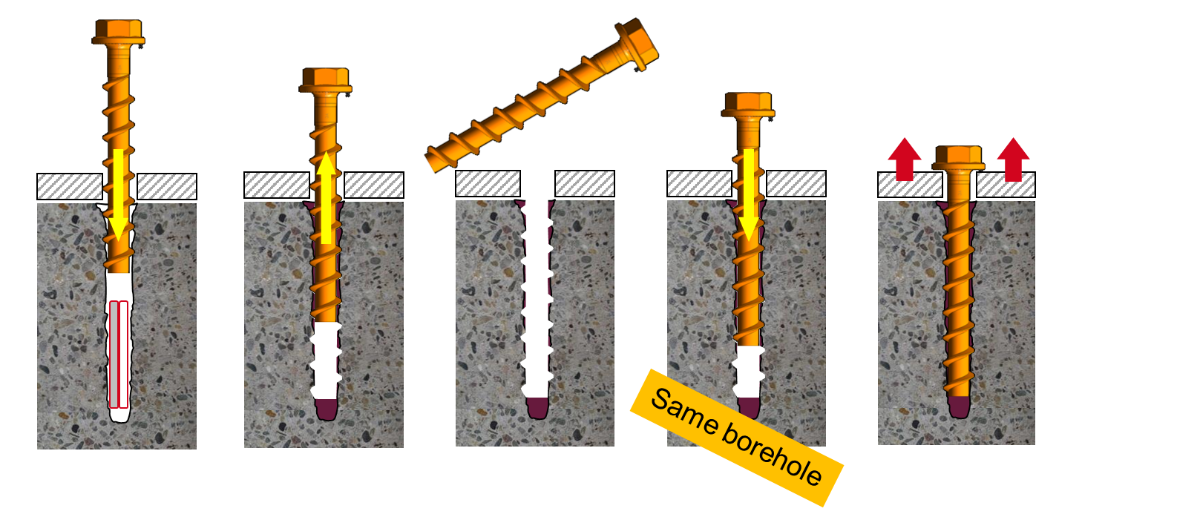
Demontáž kotvy a možnost opětovné instalace kotvy do stejného otvoru:

Slide 13
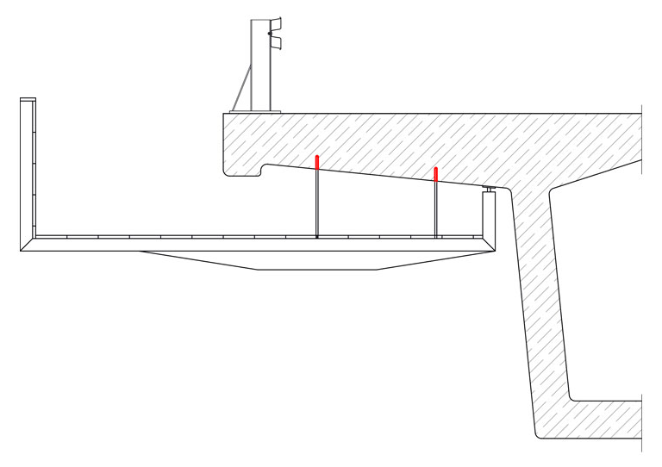
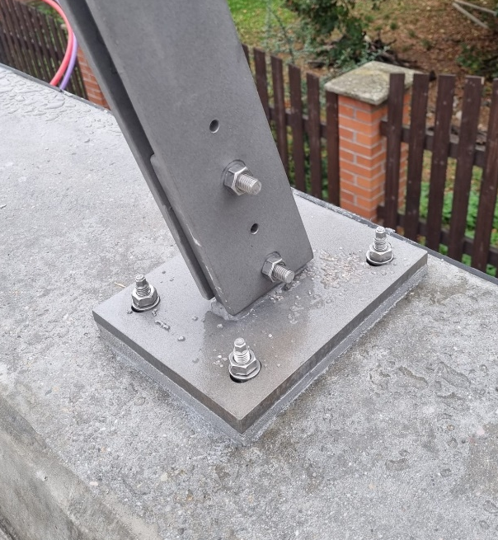
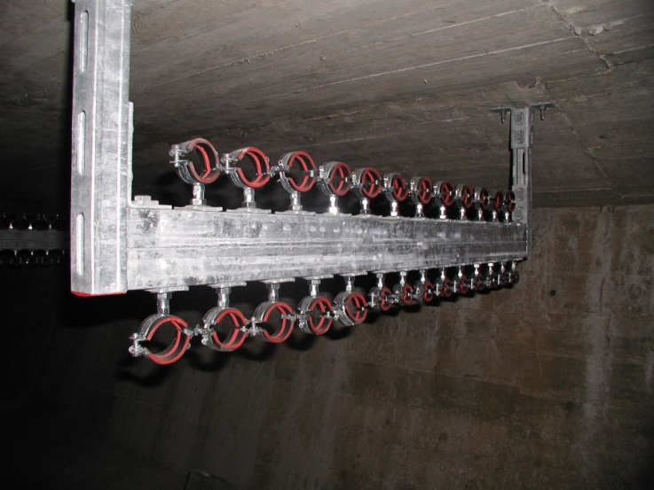
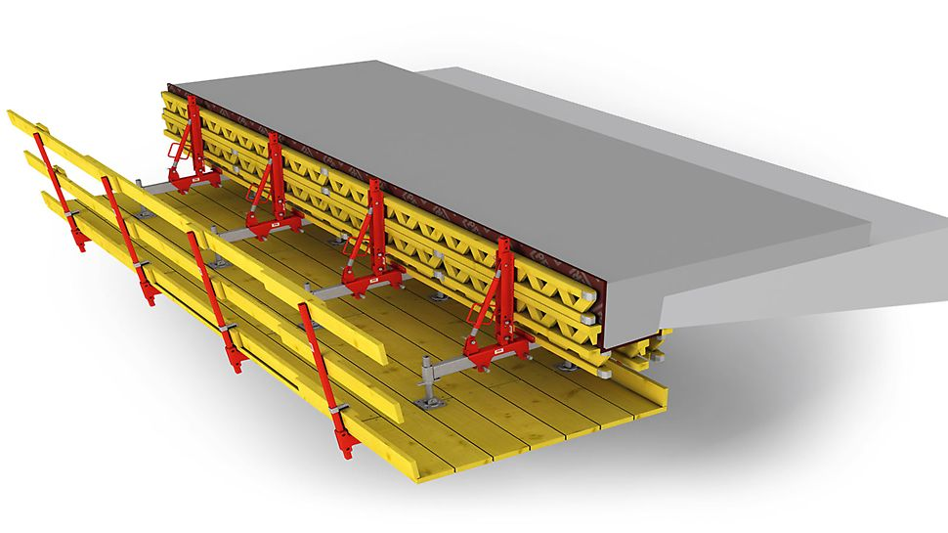
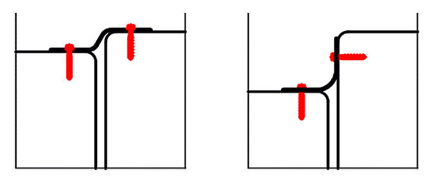
Použití na mostních konstrukcích:
Kotvení dočasných konstrukcí
Kotvení konstrukcí vybavení s nižší životností
Kotvení zábradlí
Kotvení konstrukcí pro převod inženýrských sítí
Kotvení elastomerových pásů

Slide 14
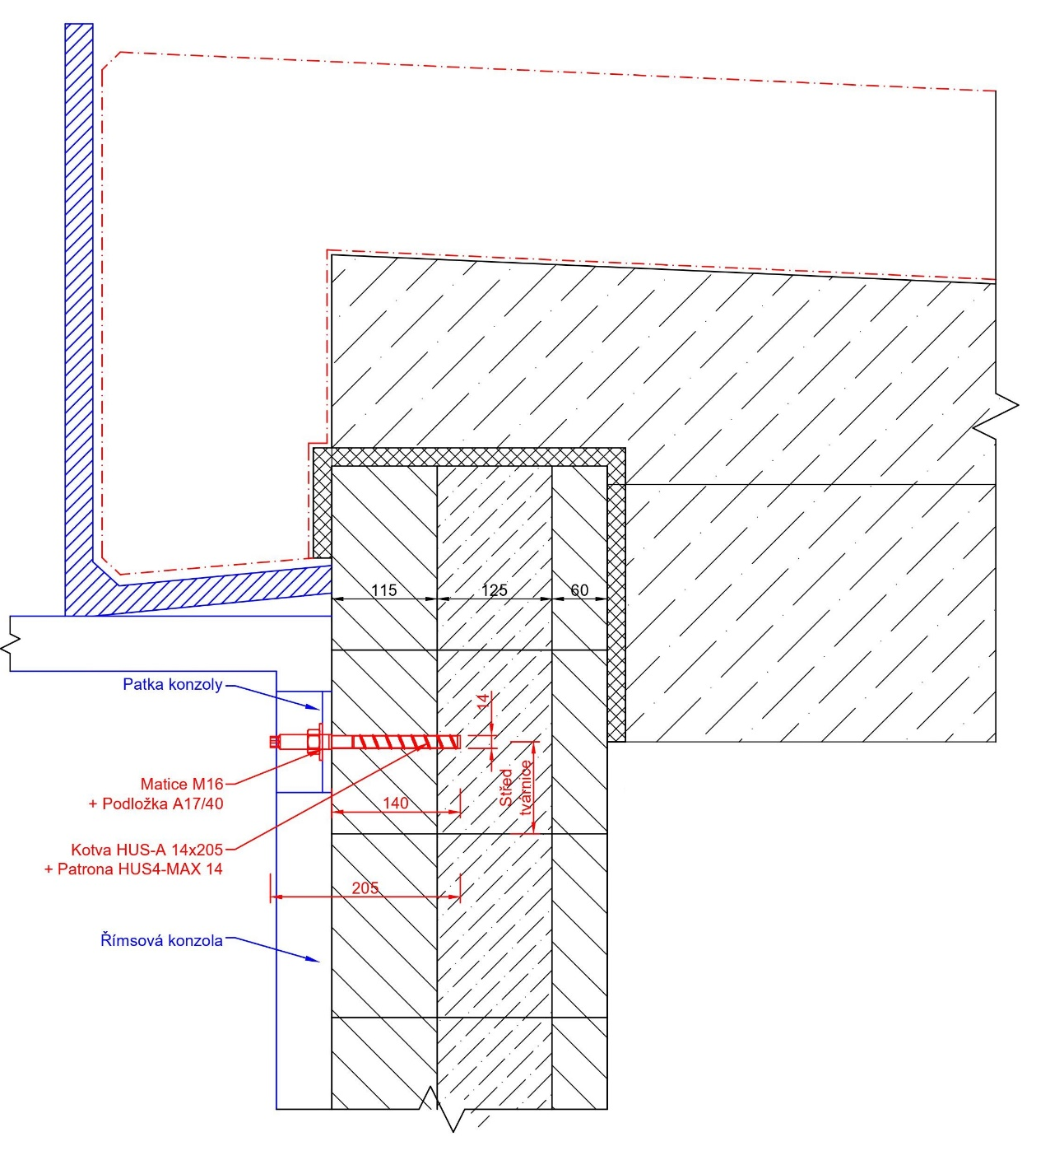
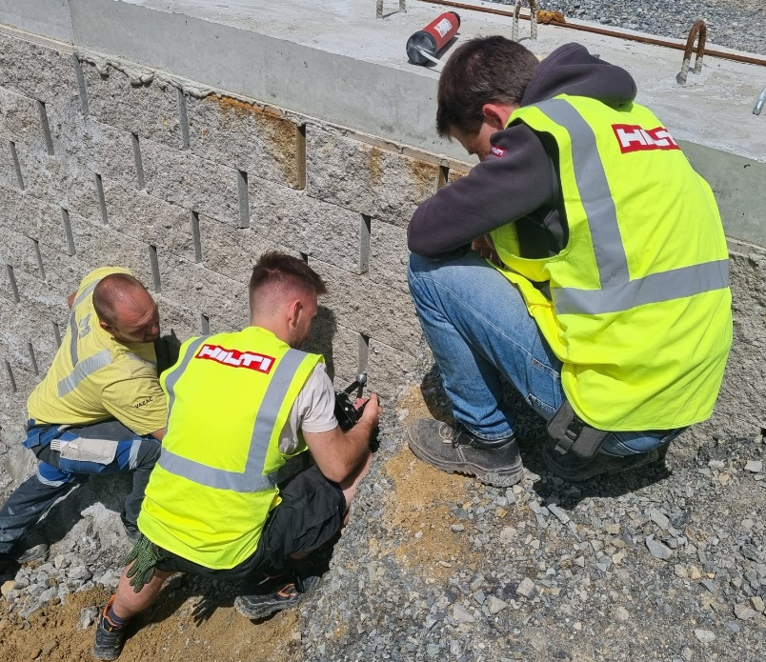
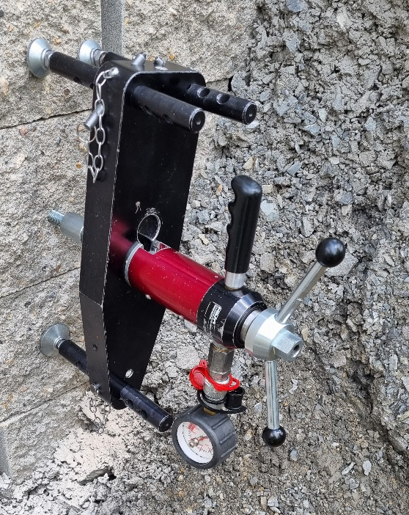
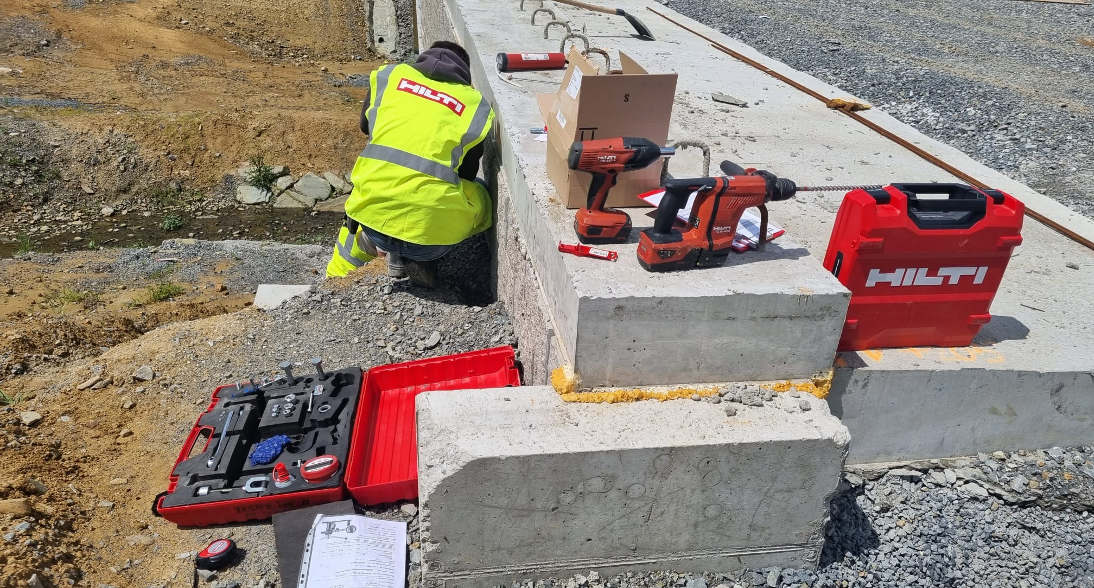

Slide 15
DěkujI za pozornost

